Slide 1

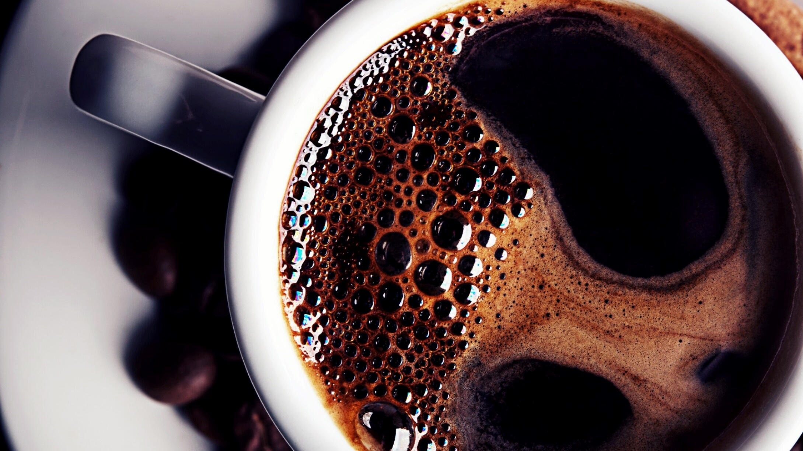
Bài tập PowerPoint 02
Trần Quang Thiện

